Slide 1
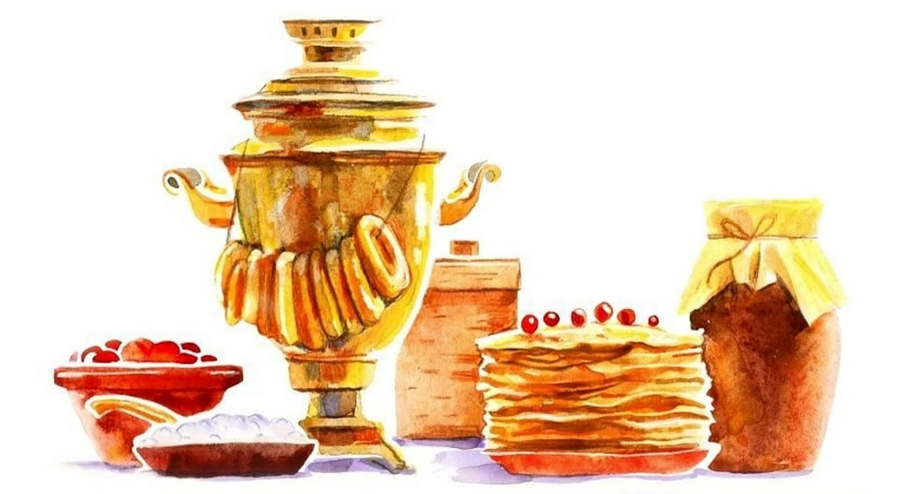
ГОСТЕПРИИМНАЯ РОССИЯ. КО ДНЮ НАРОДНОГО
ЕДИНСТВА

Slide 2
Отгадайте ребус
И
М = Г
ГОСТИ

Slide 3
ГОСТЕПРИИМСТВО - это
радушие
благосклонность
щедрость
теплота
доброжелательность
душевность
искренность
добрососедство
приветливость
дружелюбие

Slide 4
Гостеприимство – это проявление доброжелательности и открытости, внимания и заботы к тем, кто пришёл к нам в дом, это всегда атмосфера тепла, радости и приятного общения.

Slide 5
Пословицы
благо для гостя.
В гостях пирожок съешь,
дома для гостей два испеки.
Пришёл невзначай,
того не почитают в гостях.
Кто не почитает гостя,
он с добрым другом разделён.
Улыбка да чай –
Чай крепче, если
а попал на чай.

Slide 6
Загадка
На столе стоит блестящий, Толстопузый, настоящий Из-под крышки валит пар. – Здравствуй, дядя, самовар! В гости я пришёл, встречай! В чашку лей мне крепкий…
чай
Чаепитие – старинная традиция многих народов России.

Slide 7
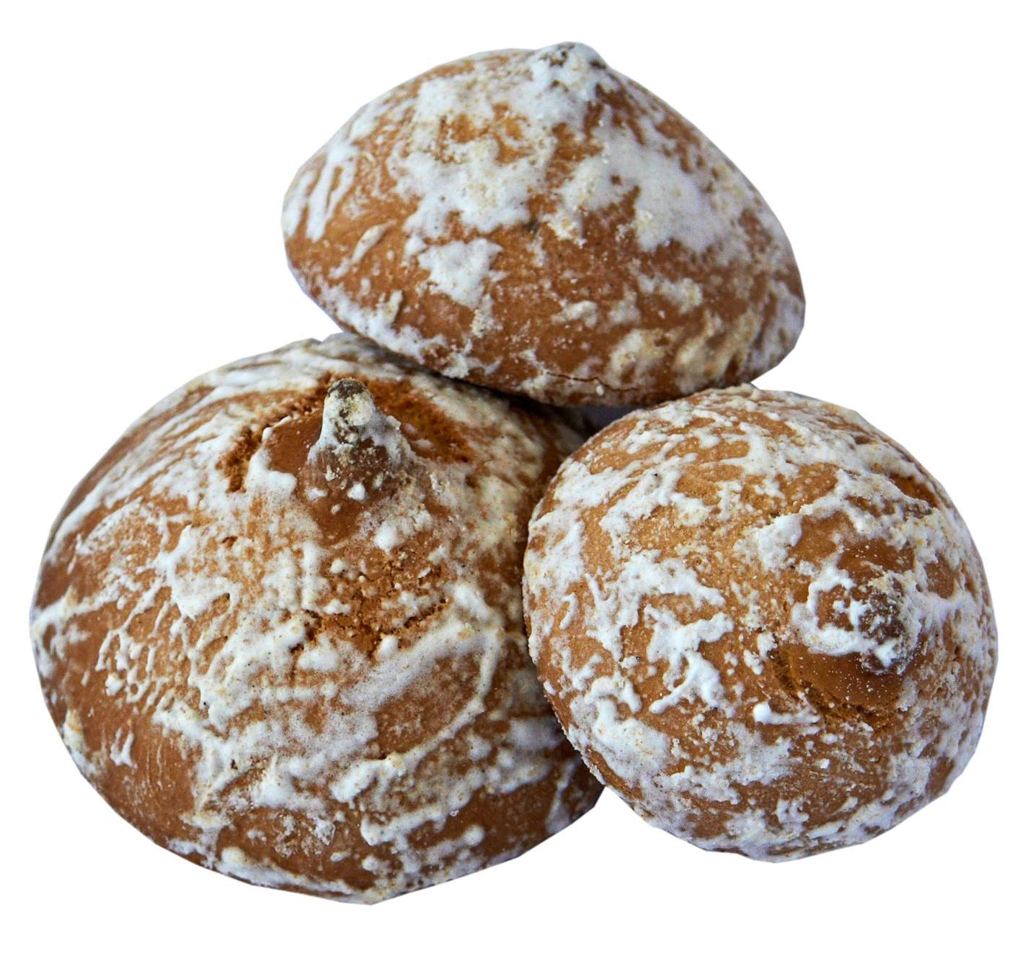
Какое же чаепитие без…
Очень ароматные,
Сладкие и мятные.
Сверху мы в глазурном глянце,
Словно в радостном румянце!
пряники

Slide 8
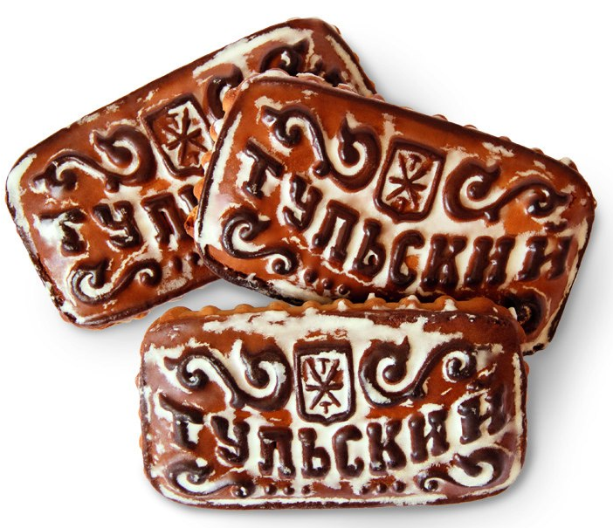
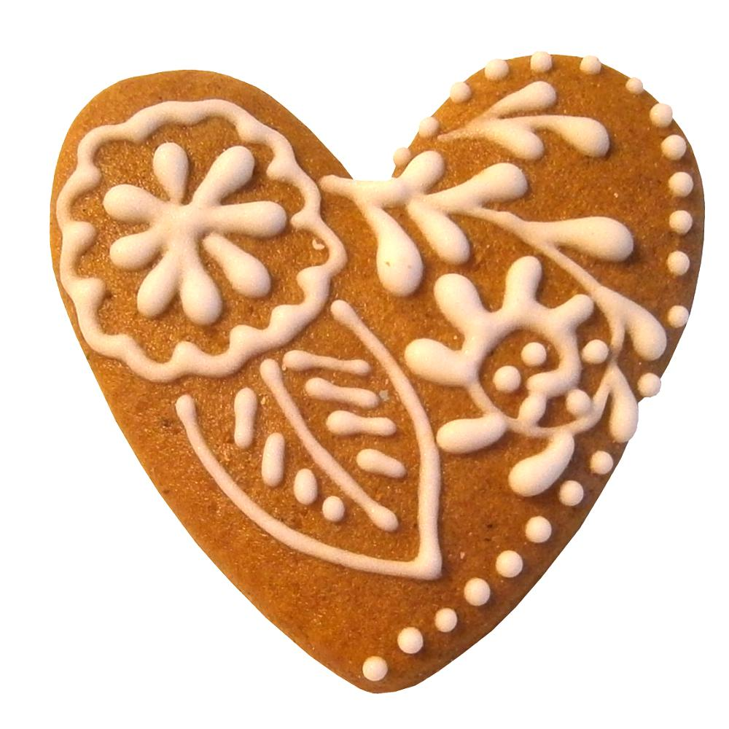
Пряники были и остаются символом радушия и щедрости, нашего национального гостеприимства, их часто используют в качестве подарка и сувенира.

Slide 9
Гостеприимство
помогает нам общаться, дружить
вместе проводить свободное время
объединяет людей

Slide 10
Государственный праздник –
День народного единства
ежегодно отмечается в России 4 ноября.

